Slide 1
ANALISIS VEKTOR
Pertemuan 1 : Vektor dan Skalar
Pertemuan 2 : Operasi kali antar Vektor
Pertemuan 3 : Vektor Satuan
Pertemuan 4 : Hasil kali titik (dot product) dua vektor
Pertemuan 5 : Hasil kali silang (cross product dua vektor
Pertemuan 6 : Hasil kali tripel dan proyeksi vektor
Pertemuan 7 : Kekontinuan, limit dan turunan
Pertemuan 8 : UTS

Slide 2
VEKTOR DAN SKALAR
Beberapa besaran fisika seperti massa, waktu dan suhu sudah cukup jika dinyatakan dengan suatu bilangan dan sebuah satuan untuk menyatakan besarnya nilai besaran tersebut. Tetapi banyak besaran lain yang harus menyertakan persoalan arah untuk mendeskripsikan secara lengkap makna besaran tersebut. Sebagai misal kecepatan sebuah kereta api, untuk mendeskripsikan gerak tersebut, kita belum cukup hanya mengatakan seberapa cepat kereta api berjalan, namun pada saat bersamaan kita harus mengatakan ke arah mana kereta bergerak. Tanpa menyebutkan arah gerak kereta, kita belum memperoleh informasi yang bermakna tentang gerak tersebut.

Slide 3
Berdasarkan informasi di atas, besaran-besaran fisika jika ditinjau dari pengaruh arah terhadap besaran tersebut dapat dikelompokkan menjadi :
Besaran Skalar : besaran yang cukup dinyatakan besarnya saja (tidak tergantung pada arah). Misalnya: massa, waktu, suhu dsb.
Besaran Vektor : besaran yang tergantung pada arah. Misalnya: kecepatan, gaya, momentum dsb.

Slide 4
NOTASI VEKTOR
Kita akan mulai mendalami vektor dari sebuah besaran vektor yang paling sederhana, yaitu perpindahan (dicplacment). Perpindahan didefinisikan sebagai perubahan posisi dari suatu titik. Deskripsi berikut ini akan lebih memperjelas pemahaman kita tentang vektor. Sebuah benda bergerak dari titik A ke titik B melewati sebuah lintasan lengkung (gambar 1.2a). Vektor perpindahan gerak tersebut ditunjukan oleh garis terpendek (lurus) dari A ke B (gambar 1.2b) yang berikutnya kita beri nama sebagai vektor perpindahan R (gambar 1.2c).

Slide 5
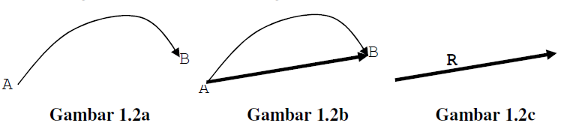

Slide 6
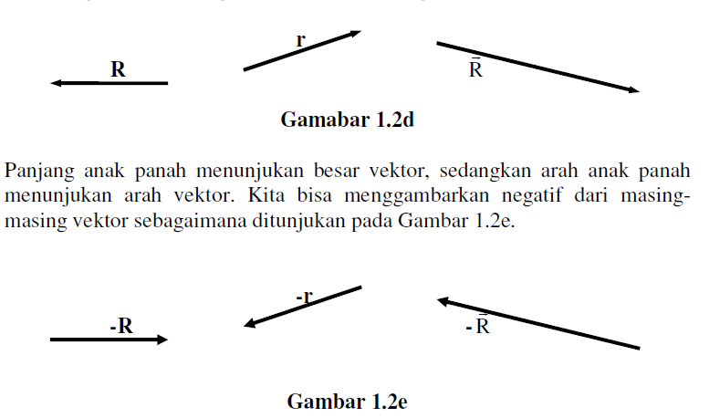

Slide 7
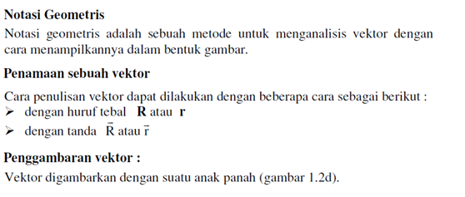

Slide 8
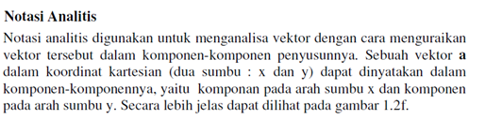

Slide 9
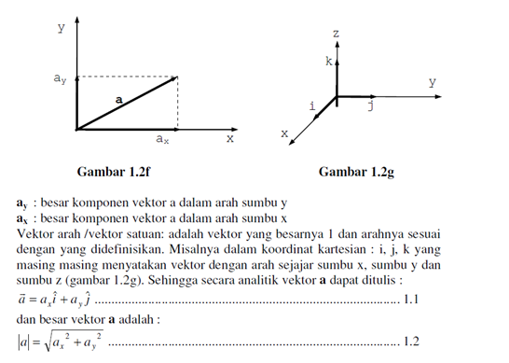

Slide 10
OPERASI VEKTOR
Besaran vektor, sebagaimana besaran skalar dapat dioperasikan secara matematis, baik operasi penjumlahan maupun perkalian. Namun demikian operasi vektor memiliki beberapa perbedaan dengan operasi skalar karena dalam operasi vektor kita tidak hanya memperhitungkan besar namun juga sekaligus arahnya. Simaklah uraian di bawah ini untuk melihat perbedaan-perbedaannya!

Slide 11
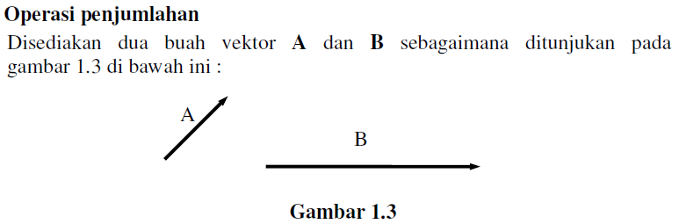

Slide 12
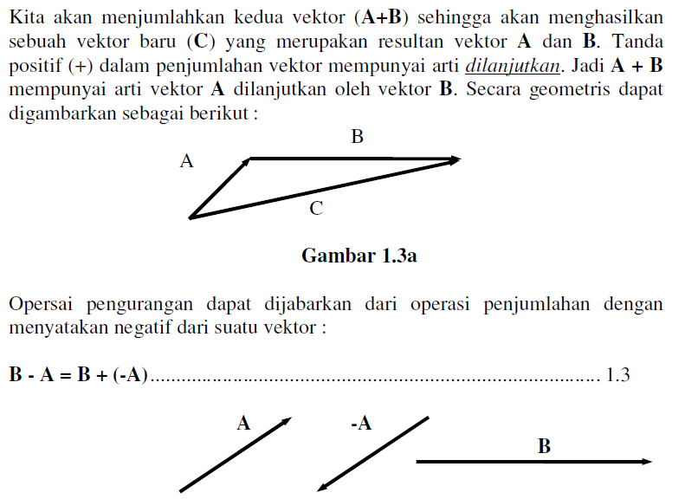

Slide 13


Slide 14
Berikut akan disajikan beberapa hukum dalam operasipenjumlahan vektor :
Hukum komutatif
Sebuah partikel mengalmi perpindahan A, dilanjutkan dengan perpindahan B. Hasil akhirnya adalah perpindahan C. Seandainya partikel tersebut terlebih dahulu mengalami perpindahan B, dilanjutkan dengan melakukan perpindahan A, maka hasil akhirnyapun perpindahan C. Amati kenyataan tersebut pada gambar di bawah ini :

Slide 15
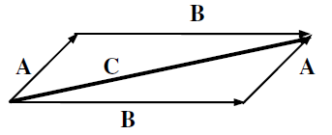
Hukum komutatif dalam operasi penjumlahan vektor menyatakan bahwa:
A + B = B + A.................................................................................... 1.4
Kenyataan ini menunjukan bahwa urutan suku dalam penjumlahan vector tidaklah berpengaruh.

Slide 16
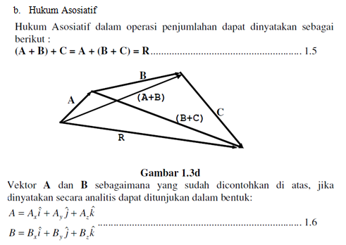

Slide 17
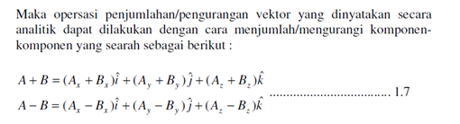

Slide 18
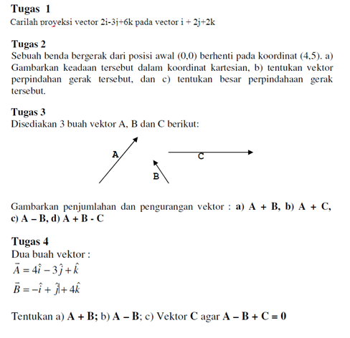

Slide 19
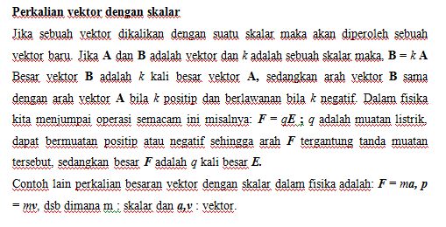
OPERASI PERKALIAN ANTAR VEKTOR

Slide 20
Perkalian Vektor dengan Vektor
Perkalian vektor dengan vektor dapat diklasifikasi menjadi dua macam, yaitu perkalian vektor yang akan menghasilkan skalar dan perkalian vektor yang akan menghasilkan vektor lain.

Slide 21
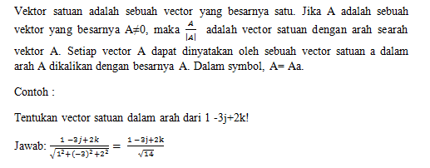
VEKTOR SATUAN

Slide 22
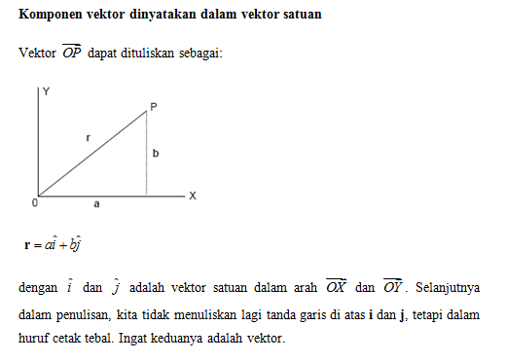
VEKTOR-VEKTOR SATUAN TEGAK LURUS i,j,k

Slide 23
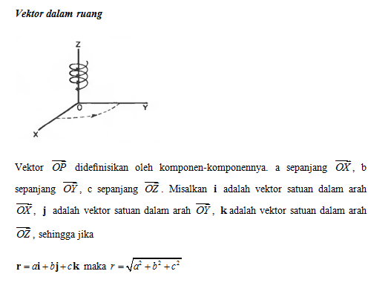

Slide 24
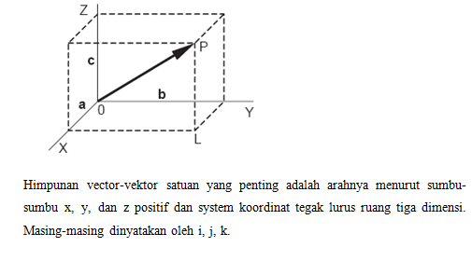

Slide 25
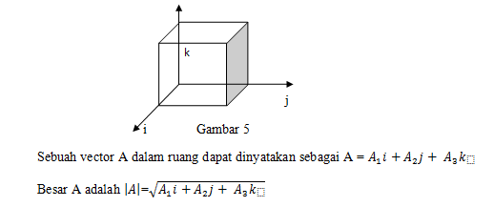

Slide 26

Contoh Soal:

Slide 27
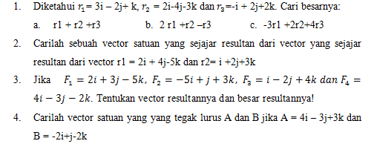
Latihan Soal:

Slide 28
PERKALIAN TITIK (DOT PRODUCT)
Perkalian dot atau titik disebut juga perkalian skalar (scalar product). Hal itu dikarenakan perkalian tersebut akan menghasilkan skalar meskipun kedua pengalinya merupakan vektor. Perkalian skalar dari dua vektor A dan B dinyatakan dengan A• B, karena notasi ini maka perkalian tersebut dinamakan juga sebagai perkalian titik (dot product). Kita akan mendefinisikan A• B dengan cara menggambarkan kedua vektor dengan ekor-ekornya terletak pada titik yang sama. Setelah itu kita cari komponen vektor yang sejajar di antara keduanya. A• B didefinisikan sebagai besar vektor A yang dikalikan dengan komponen B yang sejajar dengan A.

Slide 29
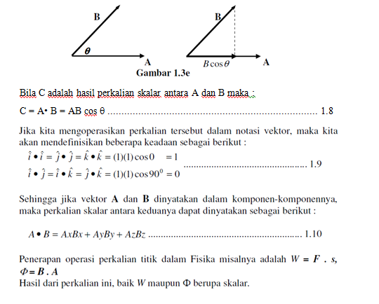

Slide 30
PERKALIAN SILANG (CROSS PRODUCT)
Perkalian silang (cross product) disebut juga sebagai perkalian vektor (vector product), karena perkalian ini akan menghasilkan vektor lain. Perkalian vector antara A dan B dinyatakan dengan A x B. Kita akan mendefinisikan A x B dengan cara menggambarkan kedua vector dengan ekor-ekornya terletak pada titik yang sama. Setelah itu kita cari komponen vektor yang tegak lurus di antara keduanya. A x B didefinisikan sebagai besar vektor A yang dikalikan dengan komponen B yang tegak lurus dengan A.

Slide 31
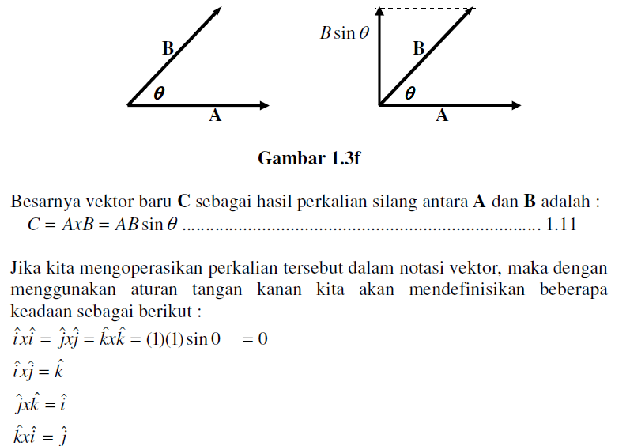

Slide 32
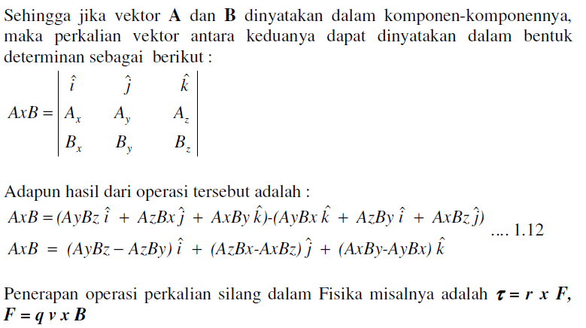

Slide 33
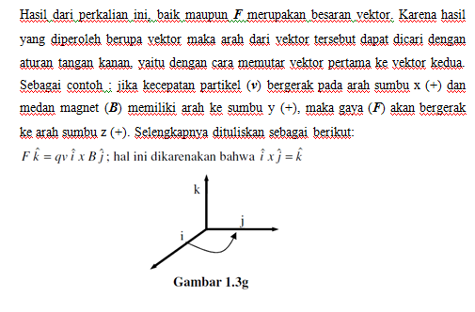

Slide 34
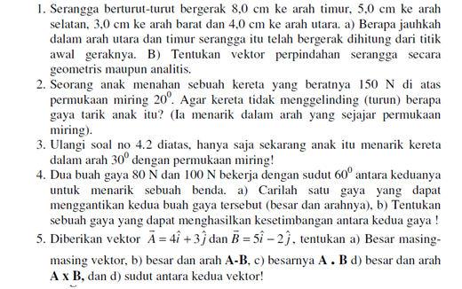
Latihan Soal:

Slide 35
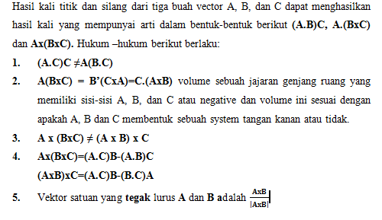
PROYEKSI VEKTOR

Slide 36
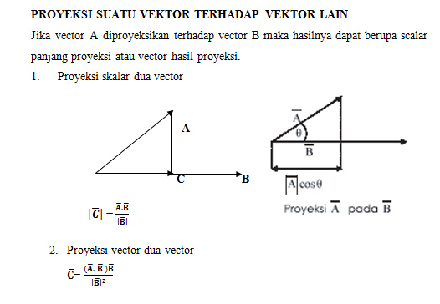

Slide 37
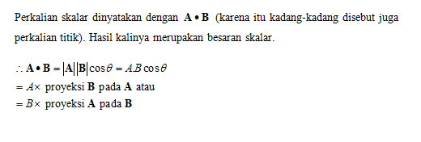

Slide 38
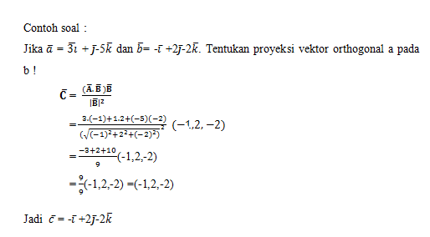

Slide 39
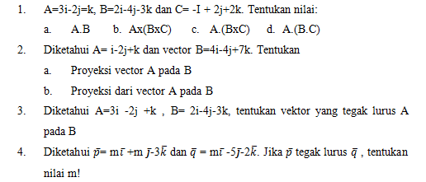
Latihan Soal:

Slide 40
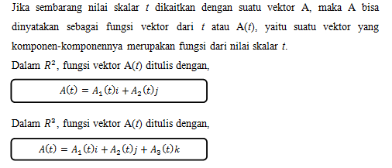
DIFFERENSIAL KALKULUS DARI FUNGSI VEKTOR
FUNGSI VEKTOR

Slide 41
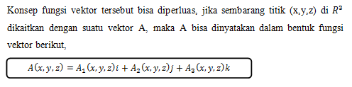

Slide 42
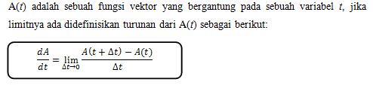
TURUNAN VEKTOR

Slide 43



Slide 44
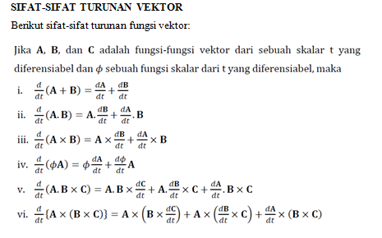

Slide 45
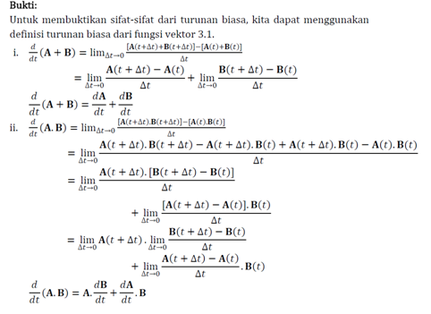

Slide 46
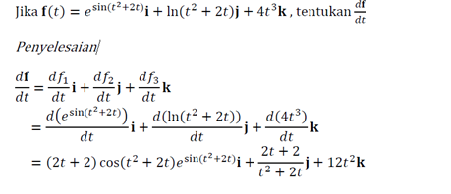
Contoh Soal:

Slide 47
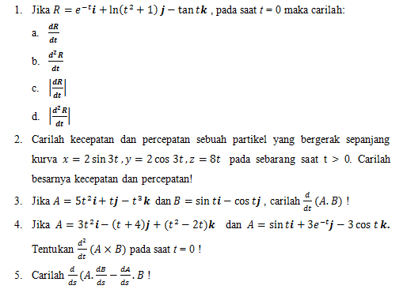
Latihan Soal:

Slide 48
TURUNAN PARSIAL
Turunan parsial untuk fungsi vektor dua variabel atau lebih, prinsipnya sama dengan definisi turunan fungsi vektor satu variabel, dimana semua variabel dianggap konstan, kecuali satu yaitu variabel terhadap apa fungsi vektor itu diturunkan.

Slide 49
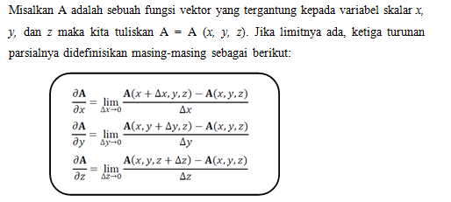

Slide 50
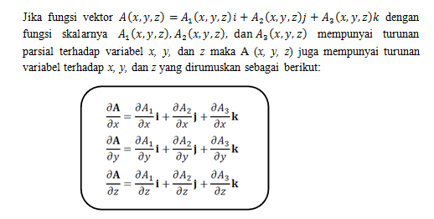

Slide 51
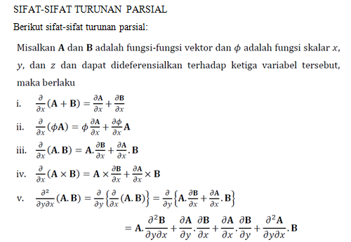

Slide 52
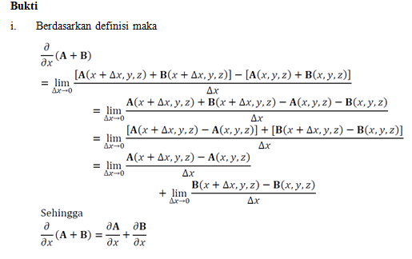

Slide 53
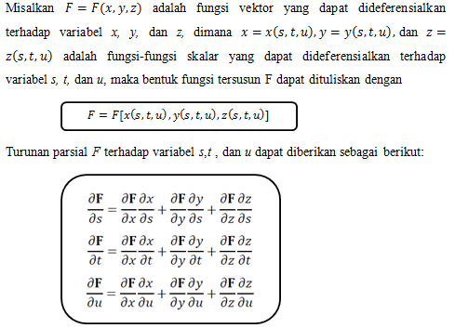
ATURAN RANTAI

Slide 54
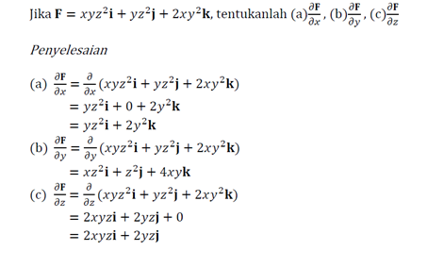
Contoh Soal:

Slide 55
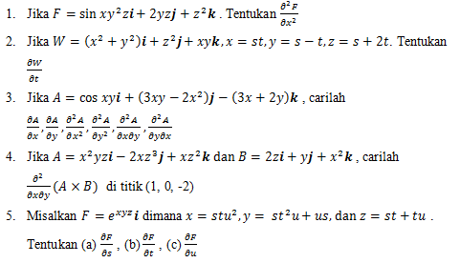
Latihan Soal:

